Slide 1
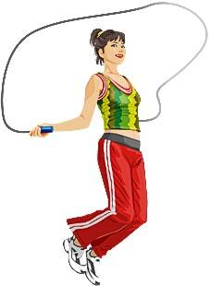
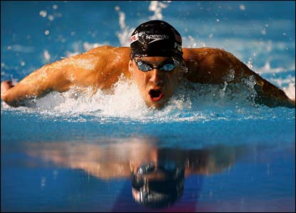
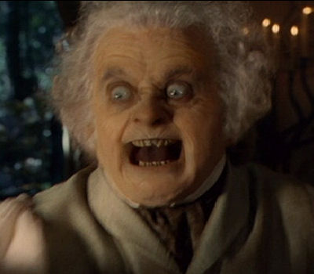
Krevní tlak a jeho okamžitá regulace
Stanislav Novotný

Slide 2
Osnova
1. Mechanismy regulace krevního tlaku
2. Vasomotorické centrum v prodloužené míše
3. Obecné principy zvýšení krevního tlaku
4. Konkrétní příklady jednotlivých reakcí a reflexů

Slide 3
Mechanismy regulace krevního tlaku
Rapidní (reflexní)
Nervový systém
Střednědobý
Renin- angiotensinový systém
Dlouhodobá
Ledviny vyloučí více extracelulární tekutiny močí

Slide 4
Nervový systém a jeho úloha v kontrole krevního tlaku
Jednou z nejdůležitějších funkcí nervového systému při kontrole cirkulace je schopnost rapidního zvýšení nebo snížení krevního tlaku.
Excitace
Vasokonstrikce, zrychlení srdeční frekvence (Sympathicus)
Utlumení
Vasodilatace, zpomalení srdeční frekvence (Parasympathicus, inhibice sympathicu)

Slide 5
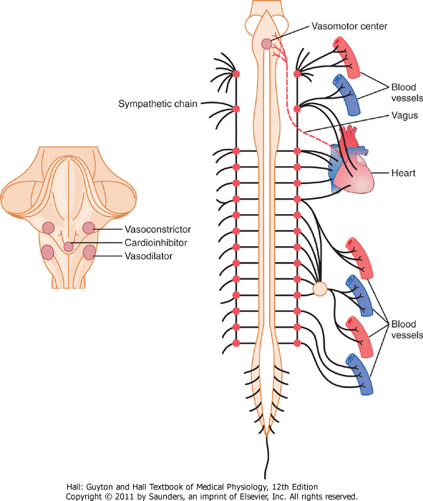
Nervový systém a jeho úloha v kontrole krevního tlaku
Vasomotorické centrum
Bilaterálně v retikulární formaci
Sympathicus i parasympathicus
Lze rozlišit 5 typických
oblastí
Vasokonstrikční oblast
Projikuje do tr. sympathicus
Vasodilatační oblast
Inhibuje neurony vasokonstrikční oblasti
Kardioakcelerační oblast
Bilaterálně umístěné neurony projikující do tr. sympathicus
Kardioinhibiční oblast
Mediálně umístěné neurony projikující do n. vagus.
Sensorická oblast
Ncl. Solitarius, cestou n.IX. , n.X. a tr. Solitarius dostává informace
z preso a chemoreceptorů

Slide 6
Kontrola vasomotorického centra z vyšších etáží CNS
Výše položené oblasti retikulární formace
Excitace i inhibice
Hypothalamus
Posterolaterální část- silná excitace
Nclei. Anteriores- slabá excitace nebo inhibice.
Korové oblasti
Motorická korová oblast aktivuje vasokonstrikční a kardioakcelerační oblast.
Orbitální kůra, hippocampus, gyrus cinguli
Amygdala

Slide 7
Mechanismy rapidního zvýšení krevního tlaku
1.Konstrikce většiny arteriol
Zvýšení periferního odporu→ zvýšení TK
2.Venokonstrikce
Nábor krve z dilatovaných vén. Zvýší se žilní návrat→ Frank- Starlingův mechanismus→zvýšení TK
3.Positivní inotropní efekt, chronotropní efekt
Zvýšení srdečního výdeje a kontraktilní síly srdce→zvýšení TK

Slide 8
Rychlost Regulace TK nervovým systémem
2x vyšší TK
5-10s
Poloviční TK
10-40s
absolutně nejrychlejší systém regulace

Slide 9
Konkrétní příklady okamžité regulace TK
Zvýšení TK při svalové námaze
Baroreceptorový reflex
Chemoreceptorový reflex
Síňové reflexy redukující dopad náhle zvýšeného krevního objemu
Síňové reflexy působící na ledviny
Bainbridgeův reflex
Ischemická odpověď centrálního nervového systému
Cushingova reakce

Slide 10
Zvýšení krevního tlaku při svalové námaze
Svaly vyžadují enormní zvýšení průtoku krve
Metabolická aktivita svalu+ hypoxie
lokální vasodilatace
Vasodilatace nestačí pokrýt potřeby svalu
Neurony v primární motorické korové oblasti zároveň aktivují ve vasomotorickém centru mechanismy pro zvýšení krevního tlaku- 30-40% zvýšení TK→ 2x vyšší průtok krve kosterní svalovinou.

Slide 11
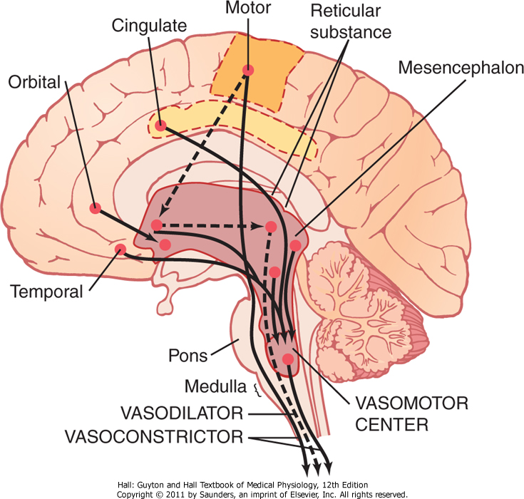
Nervový systém a jeho úloha v kontrole krevního tlaku

Slide 12
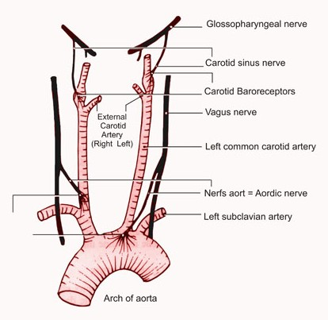
Baroreceptorový reflex
Systém primárních, mechanických receptorů
Jsou stimulovány roztažením stěny cév
Reagují na změny v krevním tlaku více
než na jeho stálou hodnotu.
Jejich aktivita stimuluje vasodilatační a
kardioinhibiční oblast a inhibuje oblasti
antagonistické .
Vyšší aktivita v těchto vláknech vede k
bradykardii a snížení krevního tlaku.

Slide 13
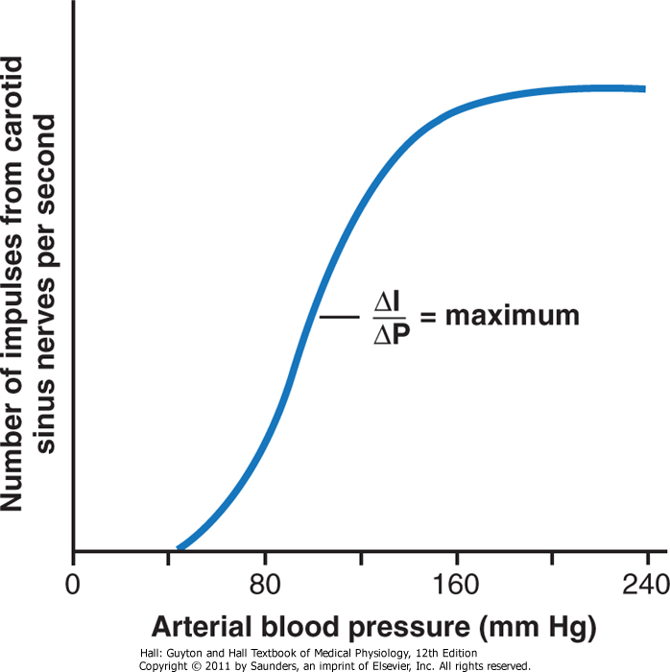
Baroreceptorový reflex
Křivka je nejstrmější v oblasti mezi 85 a 120mmHg středního arteriálního tlaku.
Oblast ve které je potřeba krevní tlak nejčastěji reflexivně upravovat.
To znamená že i malá změna tlaku vyvolá obrovskou změnu v počtu signálů procházejících vlákny z baroreceptorů do ncl. Solitarius.

Slide 14
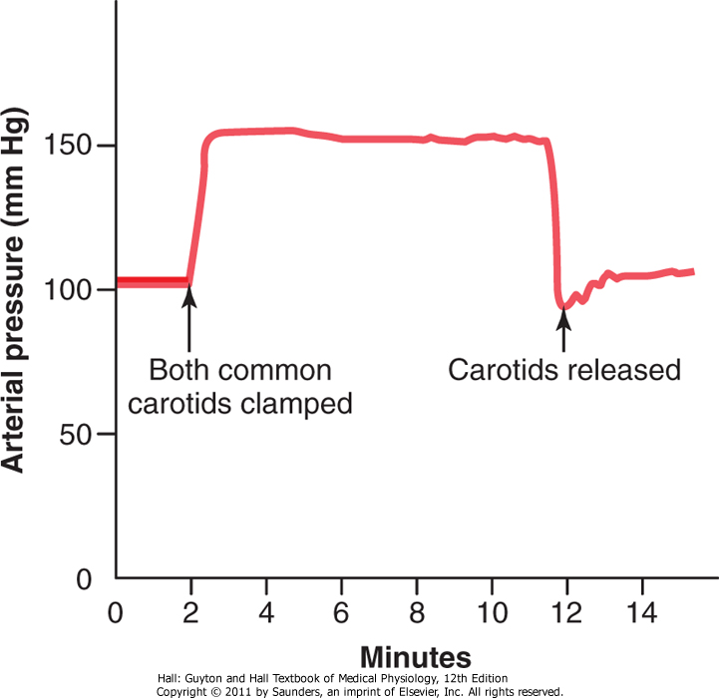
Baroreceptorový reflex
Po stisknutí obou carotid dojde k poklesu tlaku v sinus carotici, což vede k excitaci kardioakcelerační a vasokonstrikční oblasti→ zvýšení TK

Slide 15
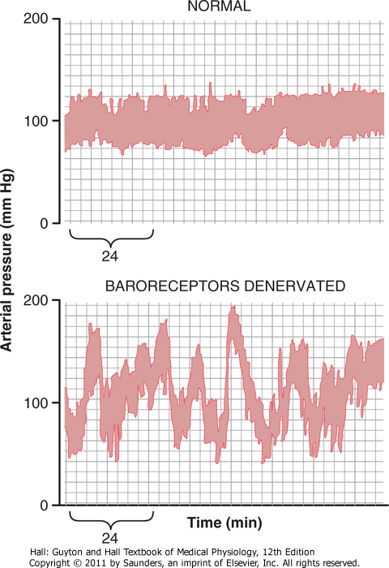
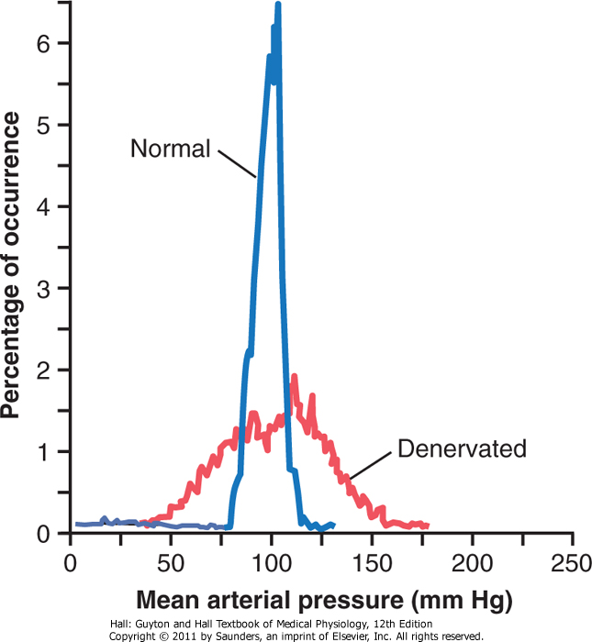
Změny krevního tlaku u psa v průběhu dvou hodin spojené s běžnými denními úkony.
Procentuální rozložení středního arteriálního TK u psa.
Intaktní baroreceptory
Denervované baroreceptory

Slide 16
Chemoreceptorový reflex
Funguje na principu baroreceptorového, ale spouštěčem impulsů je snížený obsah kyslíku v krvi.

Slide 17
Síňové reflexy regulující objemové změny
Ve stěnách obou síní jsou nízkotlakové receptory( low pressure receptors).
Reagují především na změny objemu krve.
Při transfuzi nadbytečné krve se podílejí na zmírnění dopadu hypervolémie na zvýšení TK.
Transfuzí dodáme psovi 300 ml krve.
Odebrané receptory | Zvýšení krevního tlak (mmHg)
Intaktní receptory | 15
Baroreceptory | 40
Barorereceptory i „low pressure receptory“ | 100

Slide 18
Síňové reflexy aktivující ledviny
Rozepnutí síní inhibuje sekreci ADH v hypothalamu a zároveň způsobí dilataci a. afferens→ oba tyto mechanismy vedou k většímu vylučování tekutiny močí.

Slide 19
Bainbridgeův reflex
Zvýšení krevního tlaku v síni vyvolá zvýšenou srdeční frekvenci, což zabraňuje městnání krve v žilách.

Slide 20
Ischemická odpověď CNS
Při nedostatečném zásobení vasomotorického centra okysličenou krví dojde k obrovské excitaci kardio-akcelerační a vasokonstrikční oblasti, což vede k obrovskému zvýšení krevního tlaku.
Arteriální tlak vzroste při této reakci často až na nejvyšší ůroveň, jaké je srdce schopno dosáhnout.

Slide 21
Cushingova reakce
Zvětšení tlaku mozkomišního moku utlačí mozkové tepny.
Ischemie některých oblastí CNS vede ke zvýšení krevního tlaku nad úroveň tlaku liquoru a průtok mozkem se obnoví.

Slide 22
Co se tedy stane při rychlé změně polohy z lehu do stoje?
Většina krve se působením gravitace přesune do dolních končetin a dojde k velkému snížení tlaku krve v carotidách, které vedou krev do mozku, což by mohlo způsobit synkopu.
Reakcí, která vede k odvrácení tohoto stavu je snížení aktivity v nervových vláknech jdoucích z baroreceptorů do ncl. Solitarius. Vasokonstrikční a kardioakcelerační oblast jsou tedy méně inhibovány a antagonistické oblasti jsou méně stimulovány, což vyvolá reflektorické zvýšení TK.

Slide 23
Použitá literatura
HALL, John Edward. Guyton and Hall: Textbook of medical physiology. Rebecca Gruilow, Michael Schenk. 12. Philadelphia : Saunders, 2011. 1091 s. ISBN 978-1-4160-4574-8.

Slide 24
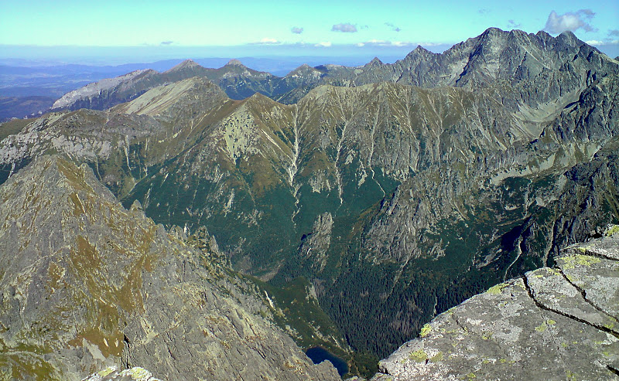
Děkuji za pozornost

